Slide 1

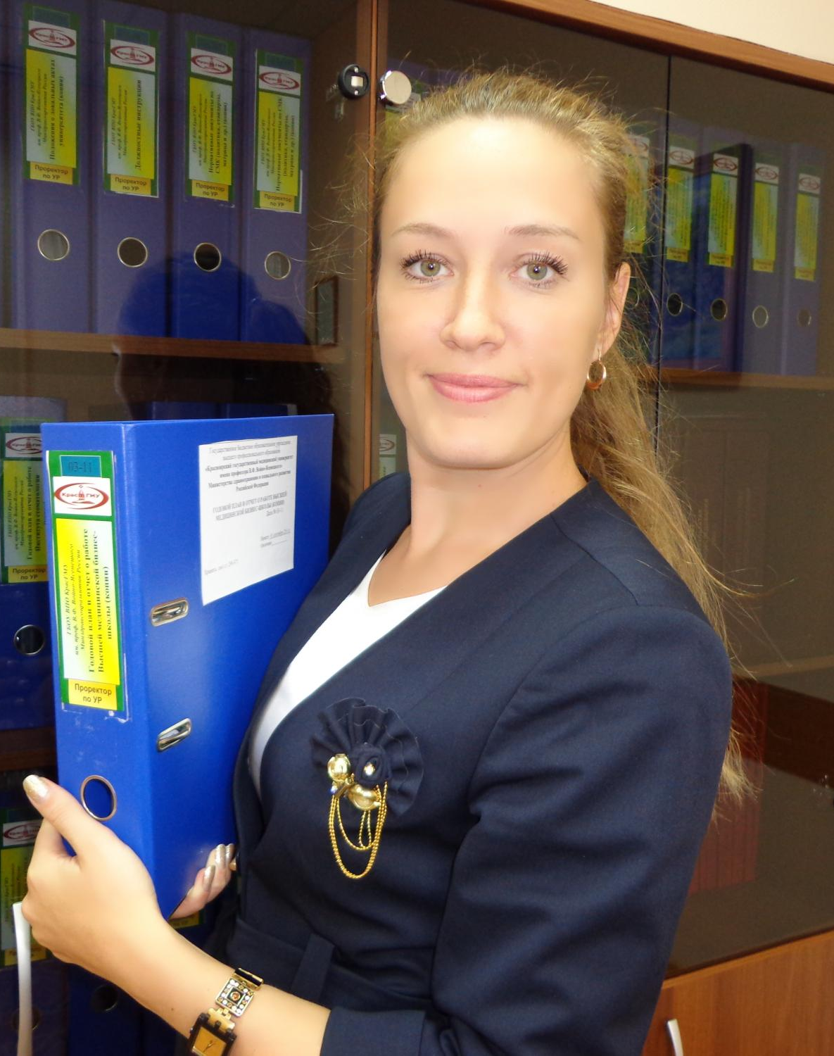

Москва, 2015
Доктор медицинских наук.,
доцент кафедры внутренних болезней №1 Красноярского государственного медицинского университета им. проф. В. Ф. Войно-Ясенецкого,
Врач-кардиолог «Профессорской клиники»,
Врач II кардиологического отделения и отделения ультразвуковой и функциональной диагностики КГБУЗ КМКБ №20 им. И С. Берзона г. Красноярска
Notes:
Уважаемые коллеги, позвольте представиться и познакомить вас со мной и нашей программой развития рко молодые кардиологи. Меня зовут. Наряду с преподавательской деятельностью занмаюсь практической деятельность, являюсь врачом кардиологом и врачом функц диагностики крупной клинической больницы г красноярска

Slide 2
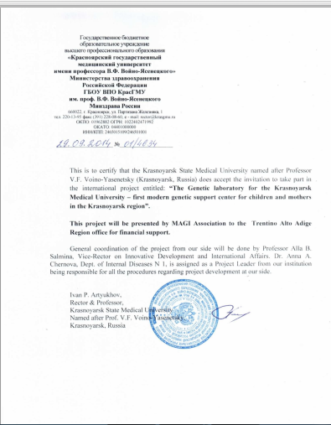

Notes:
Активно работаю в ноц молодежная наука нашего медицинского университета и готовлю платформу для создания российско-итальянской кардиогенетической лаборатории, открытие которой планируется на 1 сентября 2015 года

Slide 3
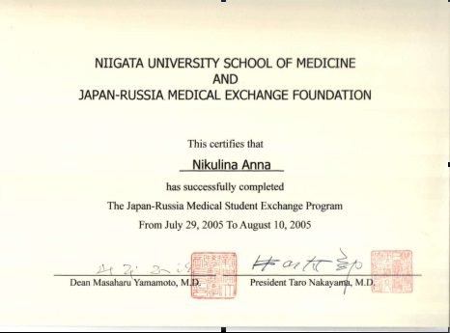
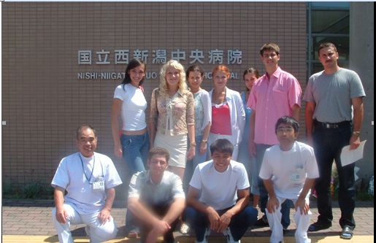
2004 г. – Nishi Niigata Chuo National Hospital,
г. Ниигата, Япония
2007 г., 2009 г. – НИИ терапии СО РАМН,
ИЦИГ, г. Новосибирск, Россия
Notes:
В период обучения в клиническо ординатуре прошла обучение в ведущих учреждениях Российского и мирового уровня, такие ак

Slide 4

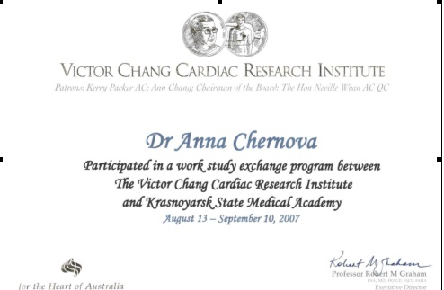
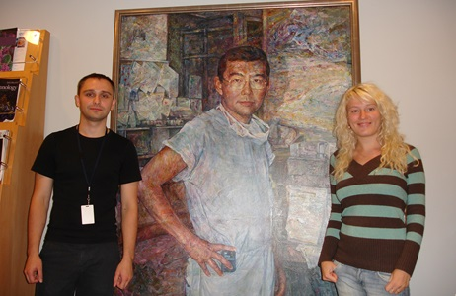
2006 г. – Институт исследования сердца им. Виктора Чанга, г. Сидней, Австралия

Slide 5
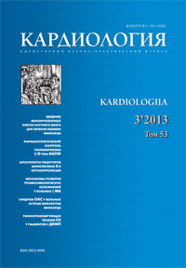

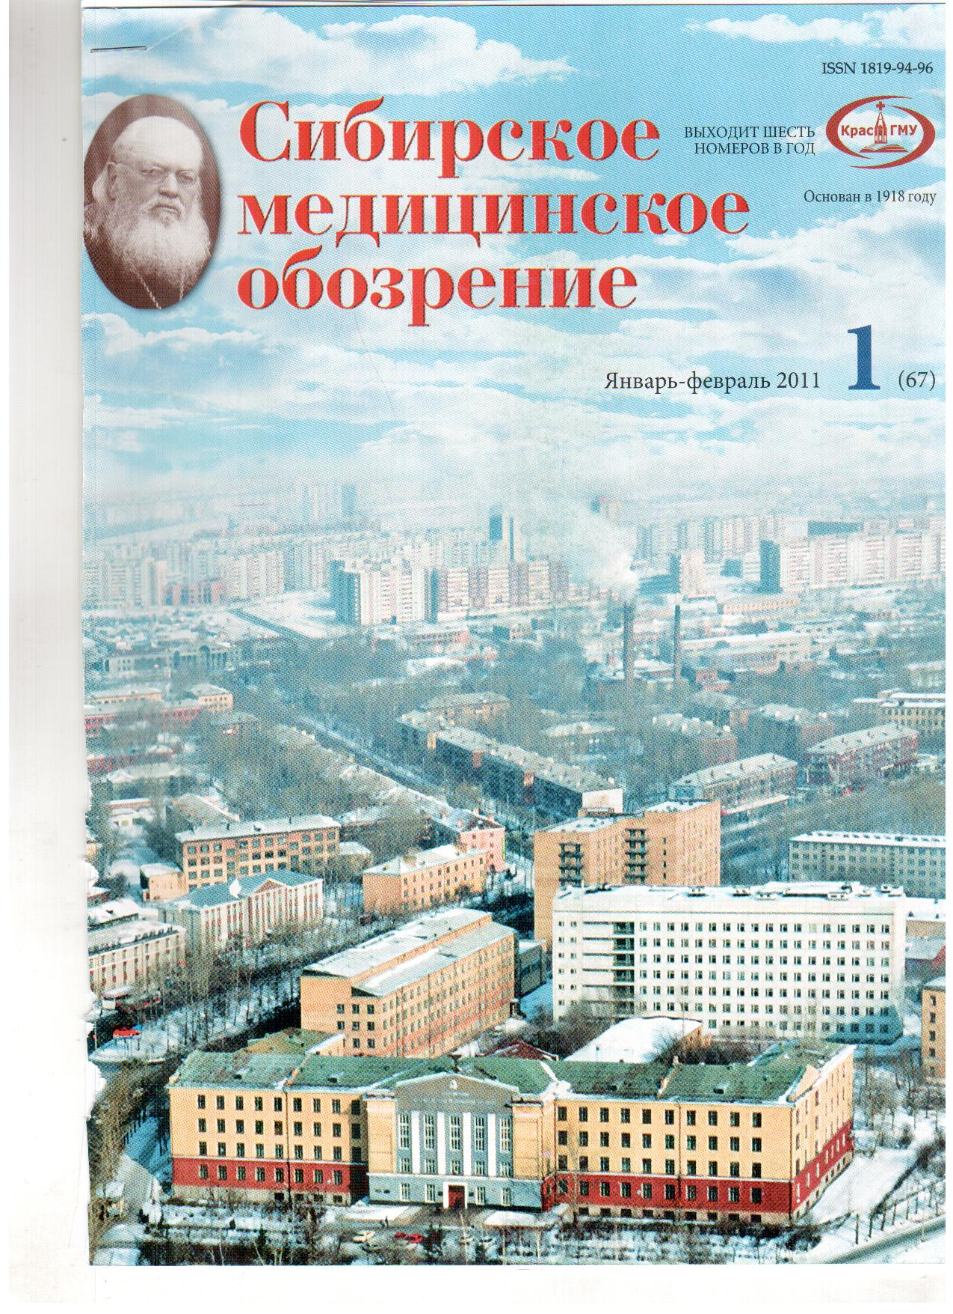
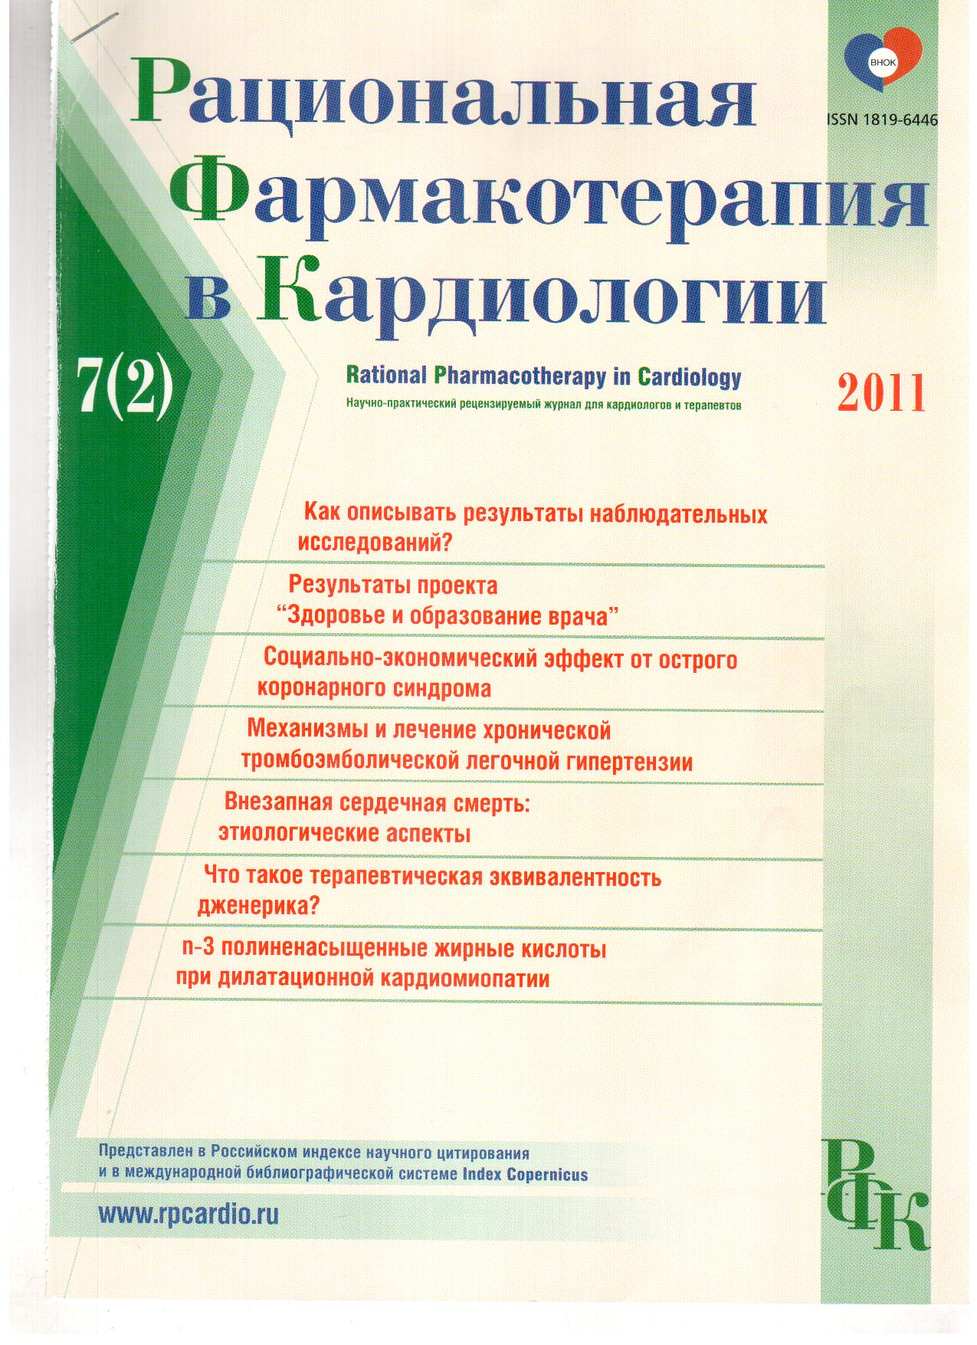
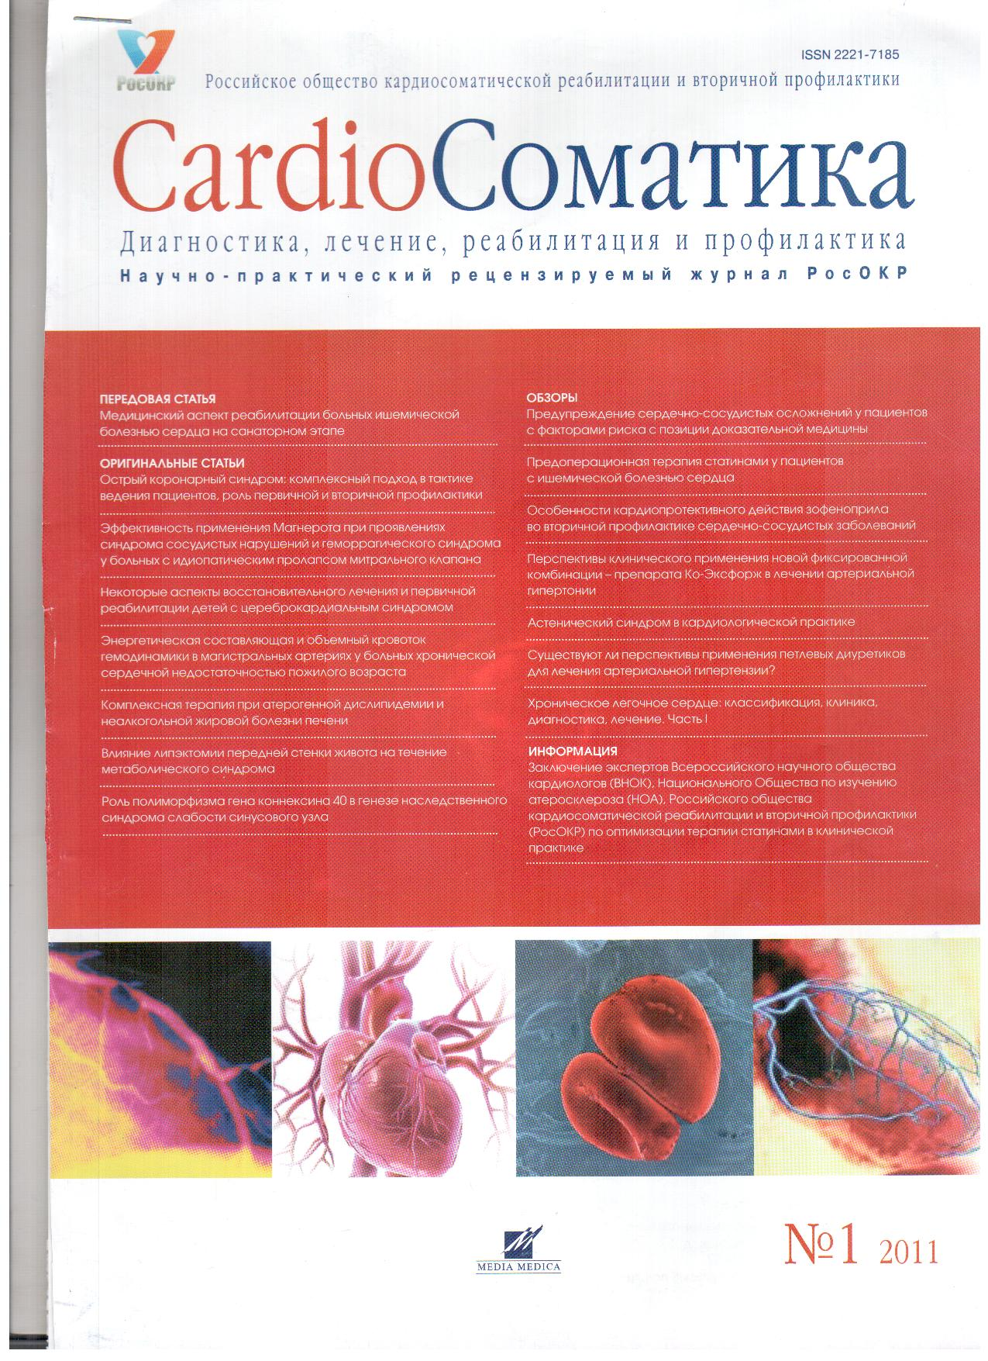

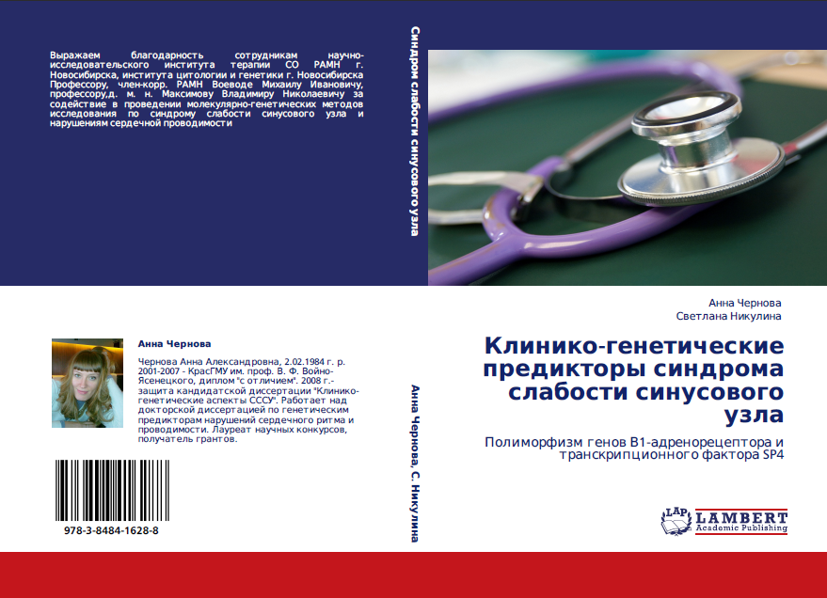
50 статей ВАК
Notes:
Результаты науч исследования опубликованы в 28 статьях перечня ВАК с высоким импакт-фактором, таких как

Slide 6
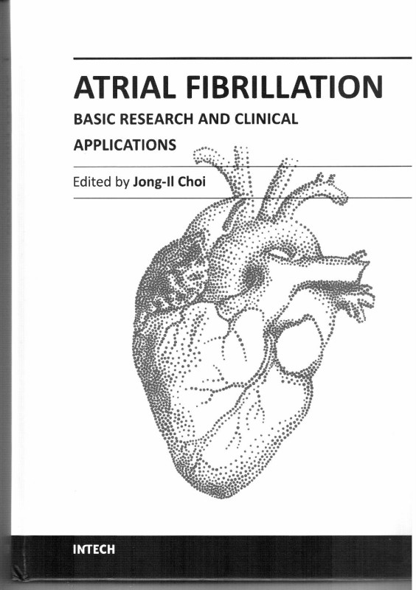
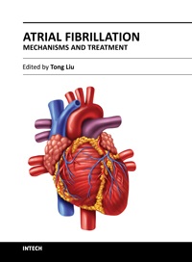
New Candidate Genes in Atrial Fibrillation Polymorphisms of the Alpha 2-Beta-Adrenoceptor and the Endothelial NO Synthase Genes in Atrial Fibrillation of Different Etiological Origins
2013 г.
Международная статья «Association of ADRB1 gene polymorphism with atrial fibrillation» в журнале Genetic Testing and Molecular Biomarkers Volume 14 , 2010 г.
Notes:
Названия и статья «»

Slide 7

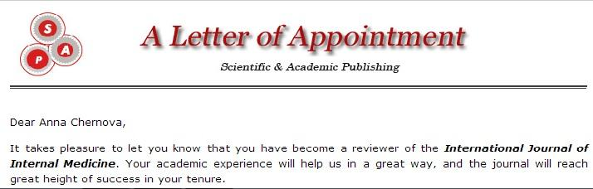

International Journal of Internal Medicine
Clinical Medicine and
Diagnostics
Рецензент международных журналов:
Рецензент международных журналов:
Notes:
В настоящее ремя являюсь рецензентом 2 зарубежных журналов

Slide 8
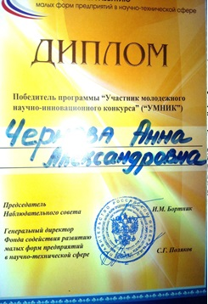

Гранты:
Грант конкурса индивидуальных проектов
молодых ученых ККПФН и НТД, проект «Инновационный метод диагностики и первичная профилактика фатальных нарушений сердечной проводимости»
Госзадание по фундаментальных
исследований в кардиологии: Изучение полиморфизма
генов приводящих к развитию сердечных аритмий и
инфаркта миокарда
Грант фонда Содействия малых
форм предприятий в научно-
технической сфере «Разработка и
внедрение новых моделей и
технологий диагностики и оценки
прогноза нарушений сердечной
проводимости
и синдрома слабости синусового узла»
Notes:
Научное исследование осуществлялось на основе грантовой поддержки регионального и федеральног уровней:

Slide 9
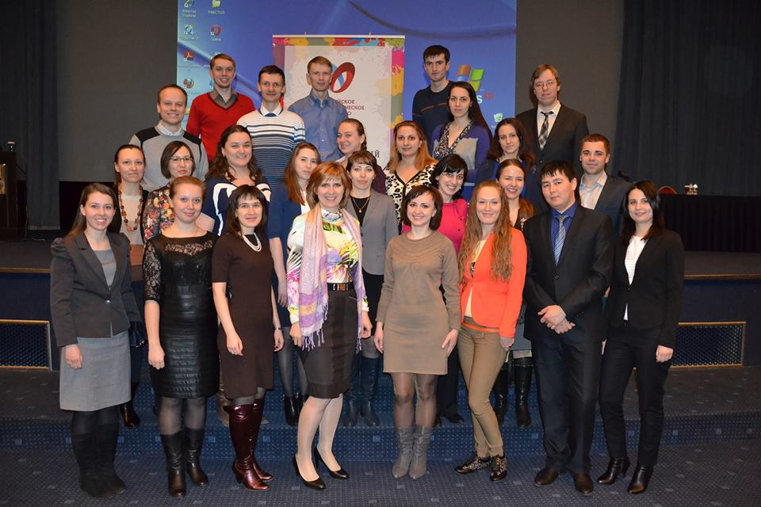
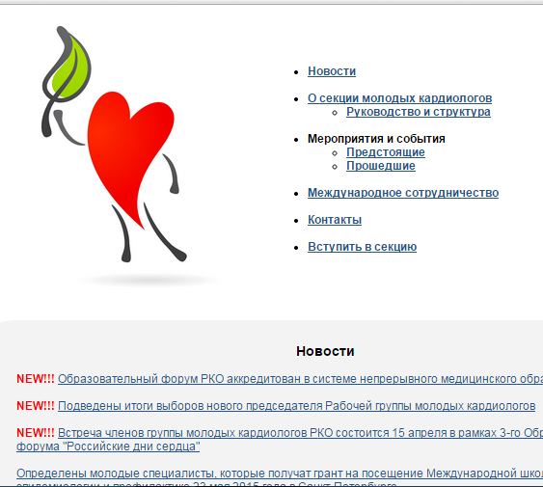
Сохраняя традиции, приумножаем новации!
Notes:
Девиз наш совместной рабоьыей

Slide 10
Направления развития секции «Молодые кардиологи» РКО
Упорядочивание списочного состава региональных обществ молодых кардиологов и привлечение молодых специалистов в РКО
Повышение уровня кардиологической образованности и профессионального мастерства
Notes:
Программа развития

Slide 11
Направления развития секции «Молодые кардиологи» РКО
Грантовая поддержка
Сохранение основного вектора развития группы, существующего в настоящее время
Участие молодых специалистов в научным и образовательных мероприятиях российского и международного уровня
Организация конференций молодых ученых на федеральном и российском уровнях

Slide 12
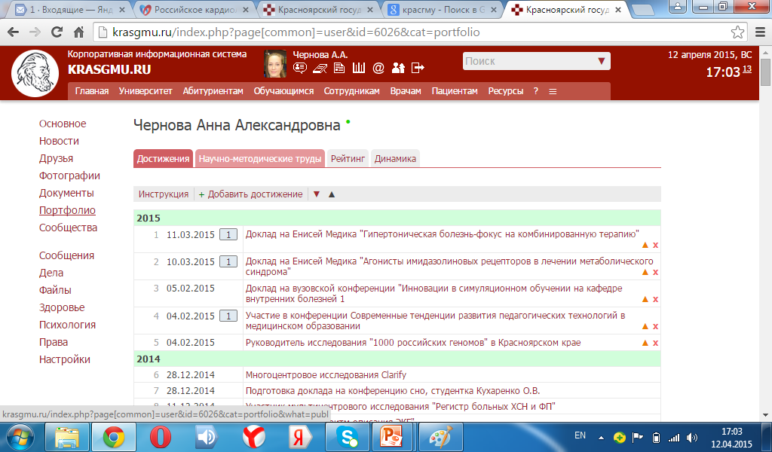
Направления развития секции «Молодые кардиологи» РКО
Создание и внедрение передовых механизмов мотивации молодых ученых-кардиологов
Система поощрения наиболее активных членов секции молодых кардиологов с помощью системы как межрегиональных, так и локальных (региональных) рейтингов достижений

Slide 13

Направления развития секции «Молодые кардиологи» РКО
Создание системы грантрайтинга и чтение он-лайн лекций по данному направлению
Расширение знаний и возможностей заявок на тревл-гранты фондов регионального и федерального уровня

Slide 14
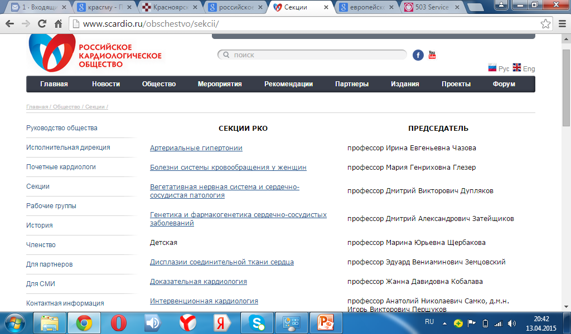
Предложить руководителям секций РКО организацию ежеквартальных вебинаров для молодых кардиологов на актуальные темы современной кардиологии
Проведение школ молодого кардиолога для регональных отделений молодых кардиологов РКО

Slide 15
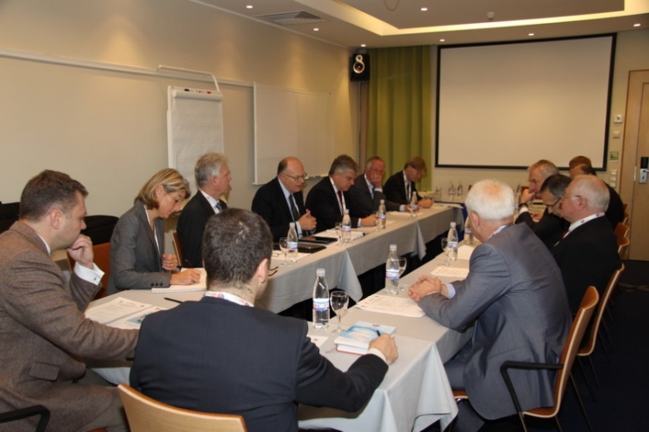
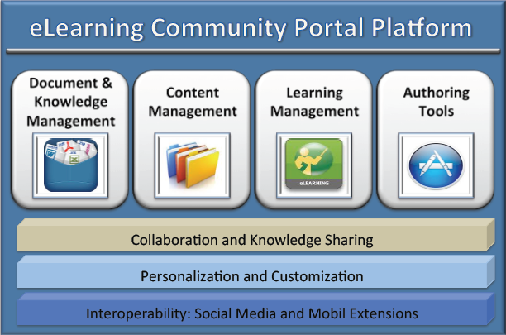

Направления развития секции «Молодые кардиологи» РКО
Продолжение работы по совершенствованию электронной образовательной платформы в рамках проекта ESC e-learning platform
Notes:
В т ч и перевод а русский язык кариологичеких иностранных модулей

Slide 16
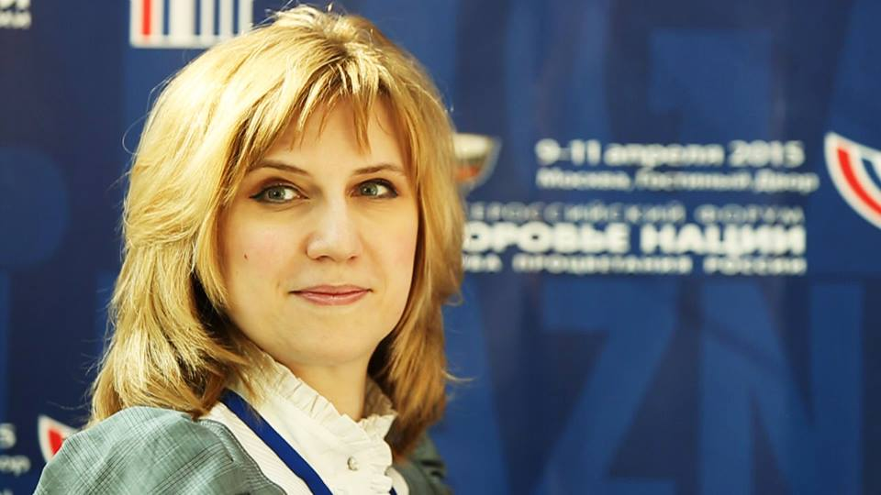
Будущее секции, в значительной степени связано с пребыванием в ней Анны Васильевны Концевой, реализация многих проектов группы стала возможной благодаря её креативноcти и професионализму

Slide 17

Благодарю за внимание!

